Slide 1
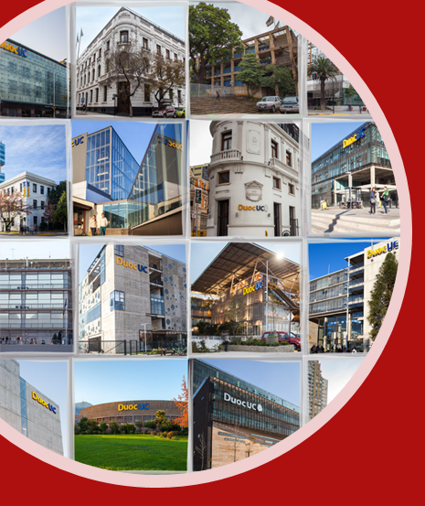

Integrantes:
- Sebastian Vasquez
- Ignacio Geldres
Capstone 006V
Sitio Web Responsive para Clínica Veterinaria Pucará

Slide 2








Introduccion
Agenda en linea
Integración
Google Maps
Clínica Veterinaria Pucará
Sitio Web Responsivo
Canales de Comunicación
2

Slide 3


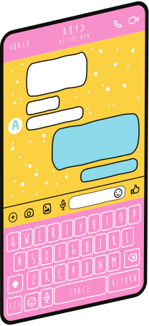

Justificación del proyecto
Beneficio
¿Por que es importante el proyecto?
¿Qué necesidad o problema busca resolver?
Agenda Online
Poca presencia digital
Poca comunicación con tutor de la mascota
Blog educativo
Dificultad a la hora de realizar reservas
Mayor presencia digital
Mayor contacto con tutor
3

Slide 4
Competencias Relacionadas
C1. Realizar pruebas de certificación tanto de los productos como de los procesos utilizando buenas prácticas definidas por la industria.
Se aplica al testeo del sitio web responsivo, validando que funcione correctamente en dispositivos móviles, tablet y escritorio.
C2. Gestionar proyectos informáticos, ofreciendo alternativas para la toma de decisiones de acuerdo a los requerimientos de la organización.
Se relaciona con la planificación y gestión del desarrollo del sitio web para la veterinaria.
C3. Construir modelos de datos para soportar los requerimientos de la organización de acuerdo a un diseño definido y escalable en el tiempo.
Se relaciona con el diseño de la base de datos que gestionará la agenda online, las fichas de profesionales, el catálogo de servicios, el blog educativo y la información de clientes/tutores de mascotas.
C4. Desarrollar una solución de software utilizando técnicas que permitan sistematizar el proceso de desarrollo y mantenimiento, asegurando el logro de los objetivos.
Desarrollo mismo del sitio web responsivo, asegurando que sea fácil de mantener, accesible (WCAG), seguro y eficiente.
C5. Comunicarse de forma oral y escrita usando el idioma inglés en situaciones socio-laborales a un nivel elemental en modalidad intensiva.
Se refleja en el uso de documentación técnica, frameworks, librerías y manuales
4

Slide 5





Alcance del proyecto
Se excluira
Panel de
administración para autogestion
Se incluirán y resultados esperados
Integración
Google Maps
Blog Educativo
Agenda en linea
Sitio Web Responsivo
Canales de Comunicación
(WSP)
Canales de Comunicación
(formularios)
Canales de Comunicación
(Telefono)
5

Slide 6
Factibilidad técnica
(Opción 1 Google Cloud)
Las tecnologías seleccionadas permiten una implementación escalable, segura y sostenible, lo que asegura que la solución pueda crecer junto a las necesidades de la clínica sin generar costos adicionales significativos.
Frameworks y lenguajes: Ionic Framework + Capacitor, Angular/React/Vue (frontend), Node.js (backend).
Diseño UI/UX: Figma.
Control de versiones: GitHub.
Base de datos: MySQL (compatibles con Google Cloud).
Hosting: Google Cloud.
Dominio: NIC Chile
Seguridad: Certificado SSL con Let’s Encrypt (HTTPS).
Escalabilidad: Tecnologías modernas que permiten crecimiento y mantenimiento a largo plazo.

Slide 7
Factibilidad financiera
(Opción 1 Google Cloud)
RECURSO | COSTO ESTIMADO
Backend App Engine o Cloud Run | 7.000 - 10.000 CLP
Base de datos My SQL | 15.000 - 20.000 CLP
Hosting en la nube (Google Cloud) | 0 CLP (Va en los costos de Google Cloud)
Dominio web (.cl o .com) | 11.000 CLP
Certificado SSL (HTTPS) | 0 CLP
TOTAL MENSUAL APROX | 22.000 - 30.000 CLP
7

Slide 8
Factibilidad técnica
(Opción 2 Local)
Las tecnologías seleccionadas permiten una implementación escalable, segura y sostenible, lo que asegura que la solución pueda crecer junto a las necesidades de la clínica sin generar costos adicionales significativos.
Frameworks y lenguajes: Ionic Framework + Capacitor, Angular/React/Vue (frontend), Node.js (backend).
Diseño UI/UX: Figma.
Control de versiones: GitHub.
Base de datos: MySQL (Servidor Local).
Hosting: Servidor Local(contar con IP publica estática).

Slide 9
Factibilidad financiera
(Opción 1 Google Cloud)
RECURSO | COSTO ESTIMADO
Servidor fisico | 1.000.000 CLP
IP publica | Depende Proveedor de intenet
7

Slide 10
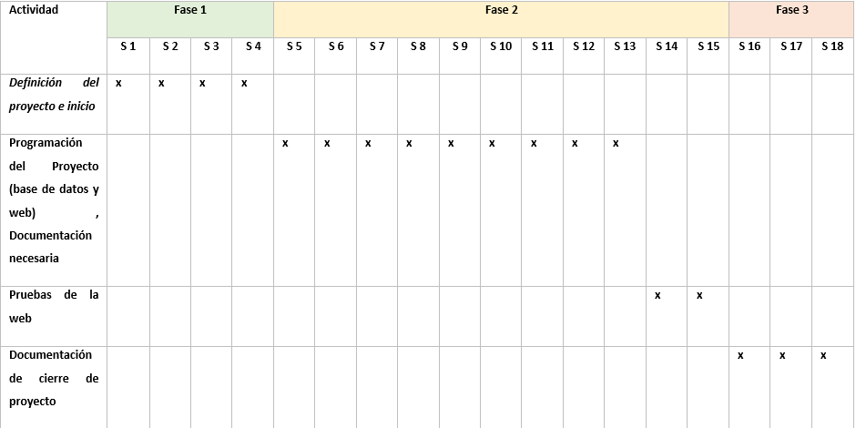
Cronograma de actividades
8

Slide 11
Conclusión
Para concluir nuestro proyecto propone una solución tecnológica real para las necesidades que hoy en día presenta la Veterinaria Pucara, en donde nuestro foco principal será abordar los siguientes puntos.
Mayor presencia digital.
Agenda en línea que facilita reservas.
Mejor comunicación con tutores de mascotas.
Blog educativo, Google Maps y canales de contacto para fidelizar clientes.
Proyecto escalable y alineado con las competencias de la carrera.
9

